Slide 1



Desenvolvedor Front-End
Anthony Freitas

Slide 2


Front-End
Instrutor: Anthony Samuel Freitas
anthony.freitas@docente.senai.br
Engenheiro de Software
Quality Assurance Tester
Designer de UI/UX
bit.ly/curriculo_anthony

Slide 3
Cronograma de Aulas
O curso de Desenvolvedor Front-End é dividido em 4 Unidades Curriculares e um Projeto Final:
Iniciação à Tecnologia da Informação (orientações básicas de TI)
Lógica de Programação (Algoritmos, Fluxogramas, Operadores)
Front-End Essencial (HTML, CSS)
Desenvolvimento Web (JavaScript e Frameworks)
Integração das Unidades Curriculares (Projeto Final)

Slide 4

Iniciação à Tecnologia da Informação Fundamentos Básicos
Nesta apresentação, vamos mergulhar no mundo da TI, começando com habilidades essenciais como a manipulação de pastas, salvamento de arquivos, até entender a importância de homepages e o papel do programador front-end.

Slide 5

Fundamentos Básicos Relevância da TI em nosso cotidiano e no mundo dos negócios.
A Tecnologia da Informação (TI) é o alicerce da modernidade, moldando nosso cotidiano e impulsionando inovações no mundo dos negócios.
Desde simplificar tarefas diárias até revolucionar como empresas operam, a TI é indispensável em uma era digitalmente conectada.

Slide 6

Fundamentos Básicos Evolução da tecnologia e seu impacto na sociedade.
A evolução tecnológica, veloz e constante, redefine nossa sociedade.
Impacta desde a forma como nos comunicamos até a maneira como empresas prosperam.
Adaptação torna-se essencial em um mundo onde a inovação é a chave para o progresso.

Slide 7

Manipulação de Pastas Organização Eficiente - A Arte de Manipular Pastas
Criar pastas: Como e por que organizar seus arquivos?
Renomear e Excluir: Mantendo sua área de trabalho atualizada e limpa.
Dicas de organização: Estratégias para manter seus arquivos facilmente acessíveis.

Slide 8
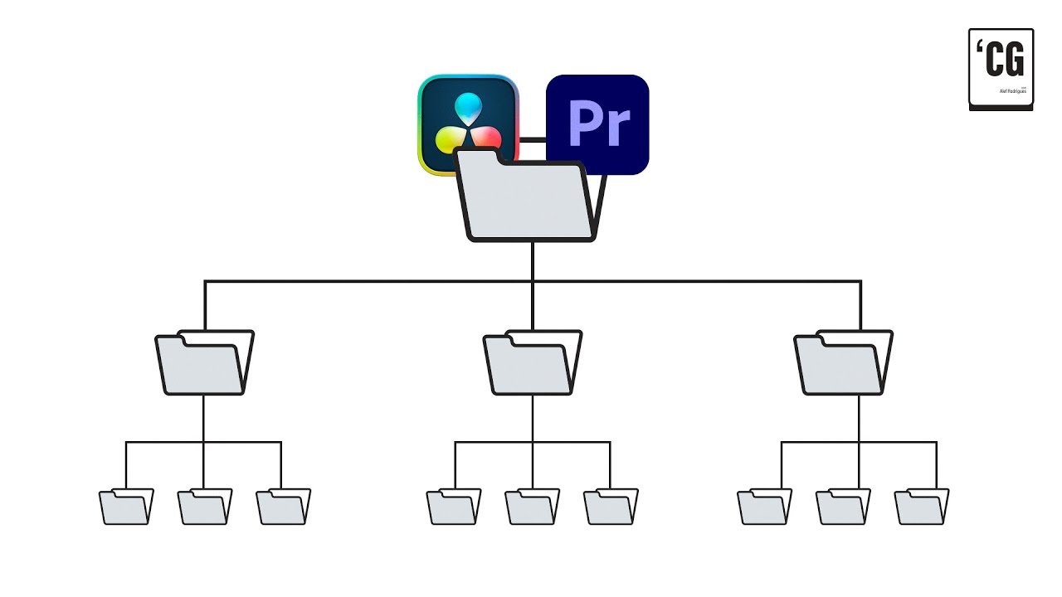
Manipulação de Pastas Organização Eficiente - A Arte de Manipular Pastas
Criar hierarquias de pastas permite organizar eficientemente seus dados.
Estruturar diretórios logicamente, como 'Documentos', 'Imagens', e 'Projetos', facilita a localização e gestão de arquivos, aumentando a produtividade.

Slide 9
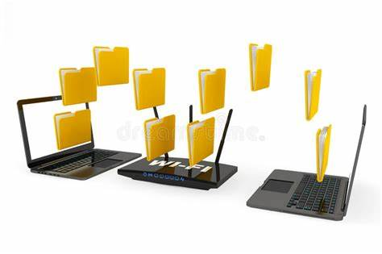
Manipulação de Pastas Organização Eficiente - A Arte de Manipular Pastas
Atalhos e Links Simbólicos são ferramentas avançadas para otimizar o acesso a arquivos.
Atalhos permitem abrir arquivos e pastas rapidamente.
Links Simbólicos criam pontes flexíveis entre diferentes localizações, melhorando a eficiência na organização de dados.

Slide 10
Manipulação de Pastas Organização Eficiente - A Arte de Manipular Pastas
Links Simbólicos criam pontes flexíveis entre diferentes localizações, melhorando a eficiência na organização de dados. Links simbólicos, também conhecidos como "symlinks", são uma espécie de atalho em nível de sistema de arquivos. Eles apontam para um arquivo ou pasta em outro local do sistema.
Ao contrário de um atalho tradicional, um link simbólico é interpretado pelo sistema operacional como se fosse o arquivo ou pasta real, permitindo que programas e operações do sistema funcionem com o link da mesma maneira que fariam com o alvo real.

Slide 11
Manipulação de Pastas Organização Eficiente - A Arte de Manipular Pastas
Um exemplo prático de como um link simbólico pode ser usado em um sistema operacional como o Windows.
Imagine que você tem um programa que sempre salva seus dados em uma pasta específica, digamos C:\ProgramData\MeuPrograma\Dados.
No entanto, você está ficando sem espaço no drive C: e quer que esses dados sejam salvos em outro drive, por exemplo, no drive D:.
Você não pode mudar o comportamento do programa, mas pode usar um link simbólico para resolver isso.

Slide 12
Manipulação de Pastas Organização Eficiente - A Arte de Manipular Pastas
1. Mova a Pasta para o Novo Local:
Primeiro, você moveria a pasta Dados para o novo local, por exemplo, D:\Dados..
2. Crie o Link Simbólico:
Em seguida, você criaria um link simbólico no local original que aponta para o novo local. Para fazer isso, você usaria o Prompt de Comando com privilégios de administrador e executaria o seguinte comando:
mklink /D C:\ProgramData\MeuPrograma\Dados D:\Dados
Este comando cria um link simbólico chamado Dados no local C:\ProgramData\MeuPrograma\
que aponta para D:\Dados.
Agora, quando o programa tentar salvar dados em C:\ProgramData\MeuPrograma\Dados, o sistema operacional automaticamente redirecionará essas operações para D:\Dados devido ao link simbólico.

Slide 13
Exercícios
Como a evolução da tecnologia impacta em nossa sociedade?
Por que organizar seus arquivos?
O que são atalhos?
O que são links simbólicos?
Como os links simbólicos podem nos ajudar?

Slide 14
Exercícios Práticos
Criar uma pasta na área de trabalho com o nome: Curso de Desenvolvedor FrontEnd
Criar pastas das unidades dentro da pasta base:
1.Iniciação à Tecnologia da Informação
2. Lógica de Programação 3. FrontEnd Essencial 4. Desenvolvimento Web
5. Integração das Competências Profissionais
3. Criar um arquivo de texto com a data da aula dentro da pasta Iniciação a Tecnologia da Informação.

Slide 15
Atividade para AutoEstudo:
Acessar o Classroom
Ler o Material deixado na plataforma.
Todo material de aula será colocado até 18h para que o aluno utilize no momento do AutoEstudo.
Exercícios para auto estudo serão corrigidos em aula e valerão nota.

Slide 16
Próxima Aula:
Aspectos Éticos e Legais da Comunicação em Sites
Introdução à Gestão de Projetos
Introdução ao Git
Github + Gitub Pages
(Hospedagem de Código Fonte)

Slide 17
Perguntas
?
anthony.freitas@docente.senai.br
"Meu trabalho é criar sites bonitos, eficientes e bem projetados. "Não é sobre fazer projetos, é sobre realizar sonhos."

